Slide 1
Power BI
Power BI

Slide 2

Jesse Gorter
Name: Jesse Gorter
Function: Business Intelligence Consultant at Motion10
Email: jesse.gorter@motion10.com
Expertise: SQL Server 2016, Power BI, Analysis Services,
Reporting Services
Twitter: @jessegorter1
Blog: https://www.msbiblog.com

Slide 3
Agenda
Power BI
Demo
Labs

Slide 4
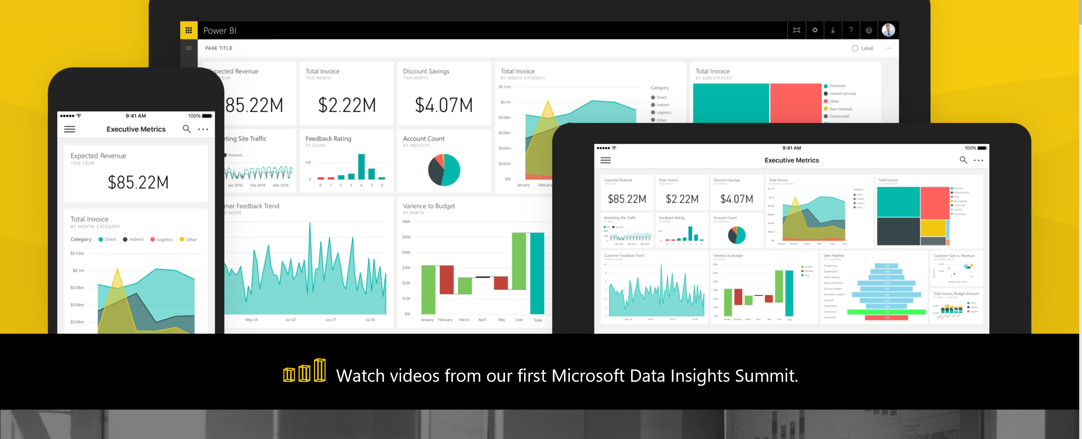
Power BI

Slide 5
Power BI – Self Service BI
Voorheen een verzameling van Excel plugins
Nu een cloud service + desktop applicatie
Geschikt voor data analisten, IT Professionals, iedereen die iets met data wil visualiseren
Gratis
Eenvoudig in gebruik

Slide 6
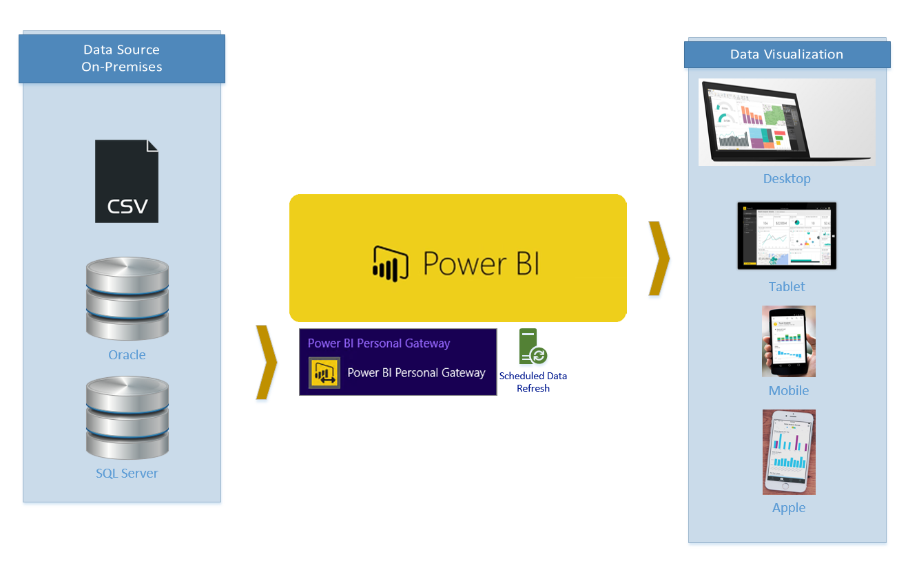

Slide 7
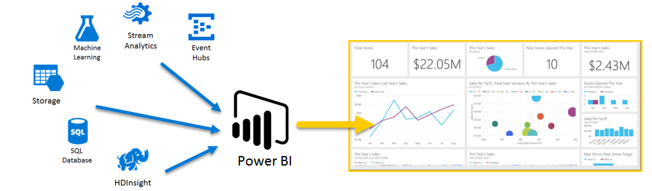
Power BI & Azure

Slide 8
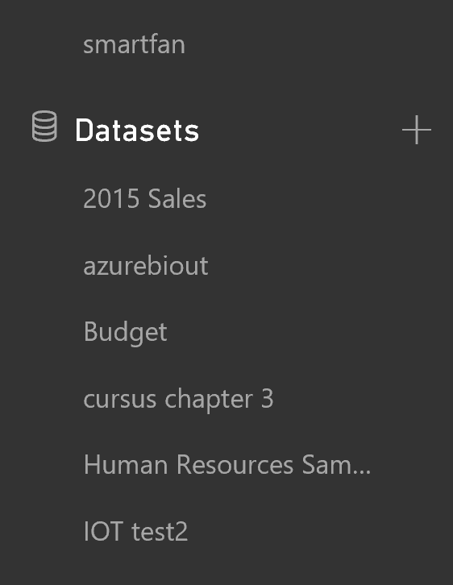
Datasets
Datasets maken het mogelijk om nieuwe rapporten of dashboards te maken.
Er zijn zeer veel opties om datasets aan te maken:

Slide 9
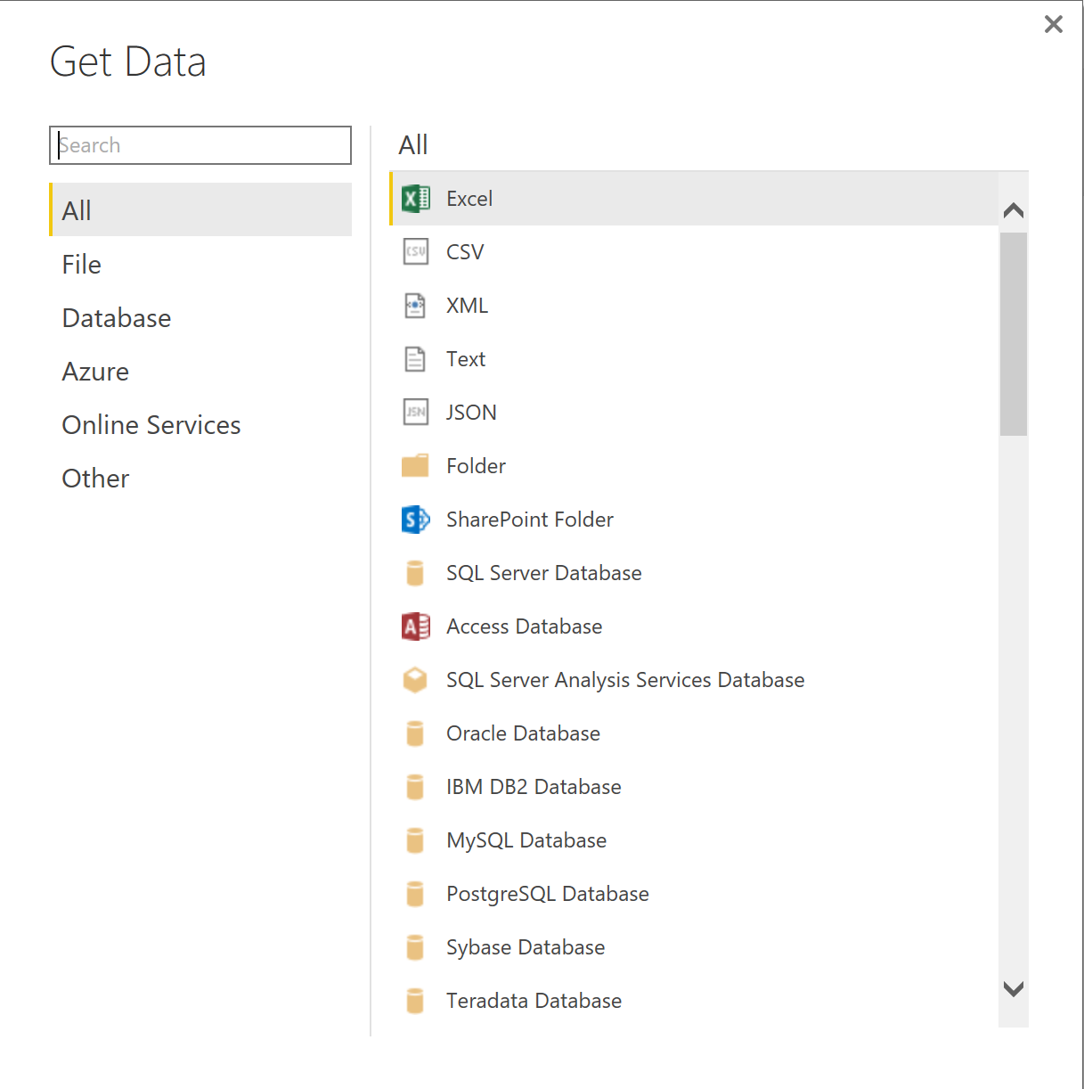
Get data ☺

Slide 10
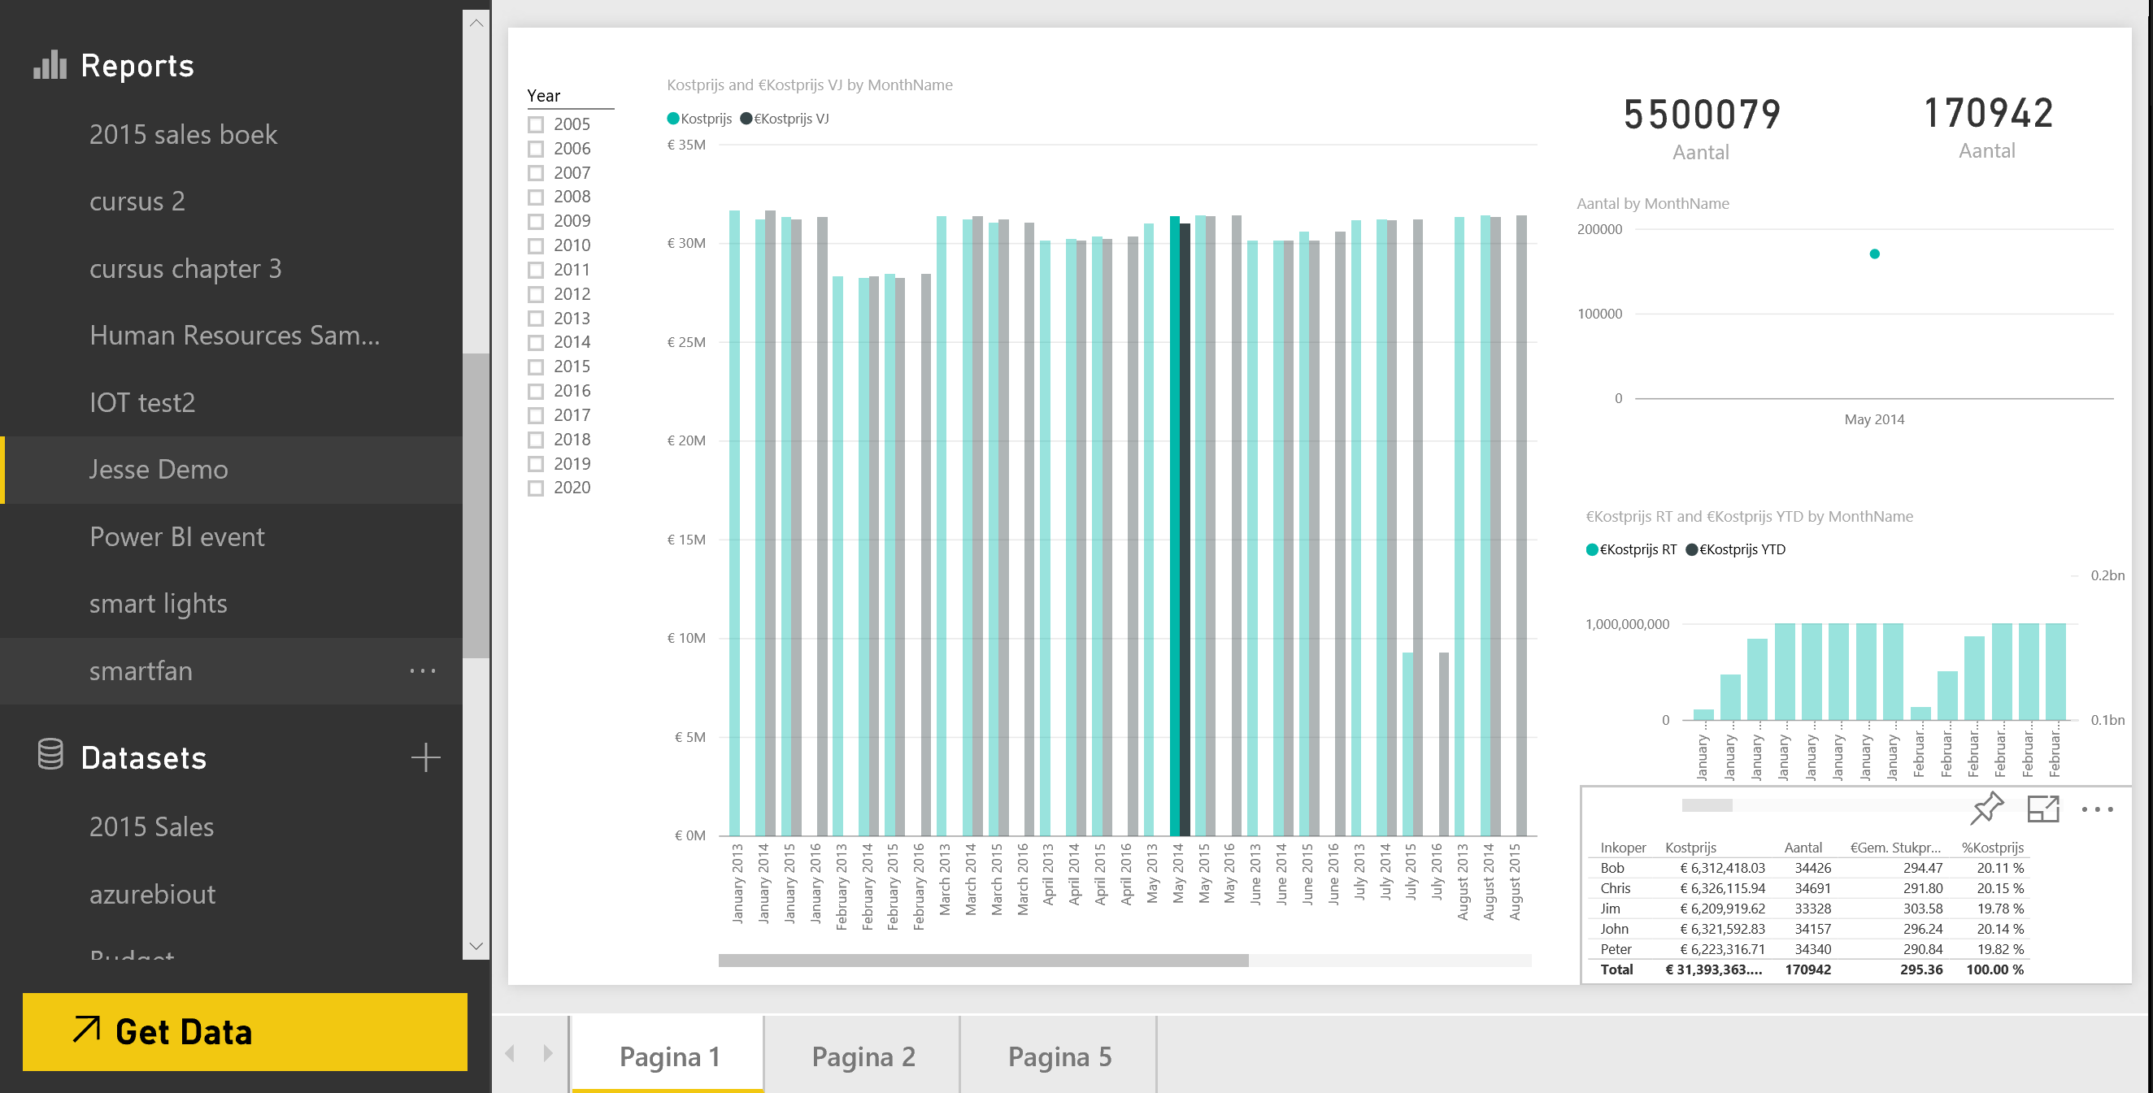
Reports

Slide 11
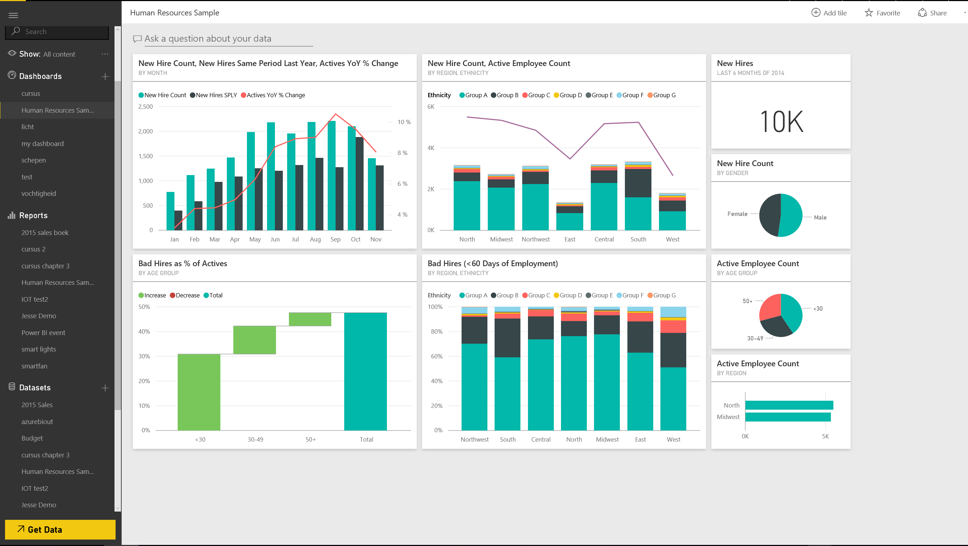
Dashboards

Slide 12
Demo

Slide 13
Labs

